Slide 1
第三章：关系数据库标准语言SQL
§3.1 SQL概述
§3.2 操作的数据库实例
§3.3 数据定义
§3.4 数据查询
§3.5 数据更新
§3.6 视图
§3.6 小结
《数据库系统原理》课程组编制 计算机科学与技术分院

Slide 2
§3.1 SQL概述
SQL——Structured Query Language
  结构化查询语言，是一种特殊目的的编程语言，是一种数据库查询和程序设计语言，用于存取数据以及查询、更新和管理关系数据库系统；同时也是数据库脚本文件的扩展名。
  是目前关系数据库操作的标准语言
  几乎所有的关系数据库产品都支持SQL
  大多数的高级语言也都支持SQL
  1974年在IBM的System R系统实现
  SQL标准包括：SQL/86、SQL/89、SQL/92、SQL99、SQL2003
《数据库系统原理》课程组编制 计算机科学与技术分院

Slide 3
§3.1 SQL概述
SQL特点
  综合统一
  高度非过程化
  面向集合的操作模式
  以同一种语法结构提供多种使用方式
  语言简洁、易学易用
《数据库系统原理》课程组编制 计算机科学与技术分院
Notes:
结构化查询语言包含6个部分：
一：数据查询语言（DQL:Data Query Language）：
其语句，也称为“数据检索语句”，用以从表中获得数据，确定数据怎样在应用程序给出。保留字SELECT是DQL（也是所有SQL）用得最多的动词，其他DQL常用的保留字有WHERE，ORDER BY，GROUP BY和HAVING。这些DQL保留字常与其他类型的SQL语句一起使用。
二：数据操作语言（DML：Data Manipulation Language）：
其语句包括动词INSERT，UPDATE和DELETE。它们分别用于添加，修改和删除表中的行。也称为动作查询语言。
三：事务处理语言（TPL）：
它的语句能确保被DML语句影响的表的所有行及时得以更新。TPL语句包括BEGIN TRANSACTION，COMMIT和ROLLBACK。
四：数据控制语言（DCL）：
它的语句通过GRANT或REVOKE获得许可，确定单个用户和用户组对数据库对象的访问。某些RDBMS可用GRANT或REVOKE控制对表单个列的访问。
五：数据定义语言（DDL）：
其语句包括动词CREATE和DROP。在数据库中创建新表或删除表（CREAT TABLE 或 DROP TABLE）；为表加入索引等。DDL包括许多与人数据库目录中获得数据有关的保留字。它也是动作查询的一部分。
六：指针控制语言（CCL）：
它的语句，像DECLARE CURSOR，FETCH INTO和UPDATE WHERE CURRENT用于对一个或多个表单独行的操作。

Slide 4
§3.1 SQL概述
综合统一
  集数据定义语言DDL、数据操纵语言DML、数据控制语言DCL的功能于一体
  语言风格一致
高度非过程化
  用户无须管理怎么存取，只须提出请求
面向集合的操作模式
  数据操作的结果是一个元组集合
以同一种语法结构提供多种使用方式
  是独立语言，用户可以联机直接使用
  是嵌入式语言，可以在高级语言中使用
《数据库系统原理》课程组编制 计算机科学与技术分院

Slide 5
§3.1 SQL概述
语言简洁、易学易用
  语言接近英语表述，只提供了9个动词
SQL功能 | 动词
数据查询 | Select
数据定义 | Create Drop Alter
数据操纵 | Insert Update Delete
数据控制 | Grant Revoke
《数据库系统原理》课程组编制 计算机科学与技术分院

Slide 6
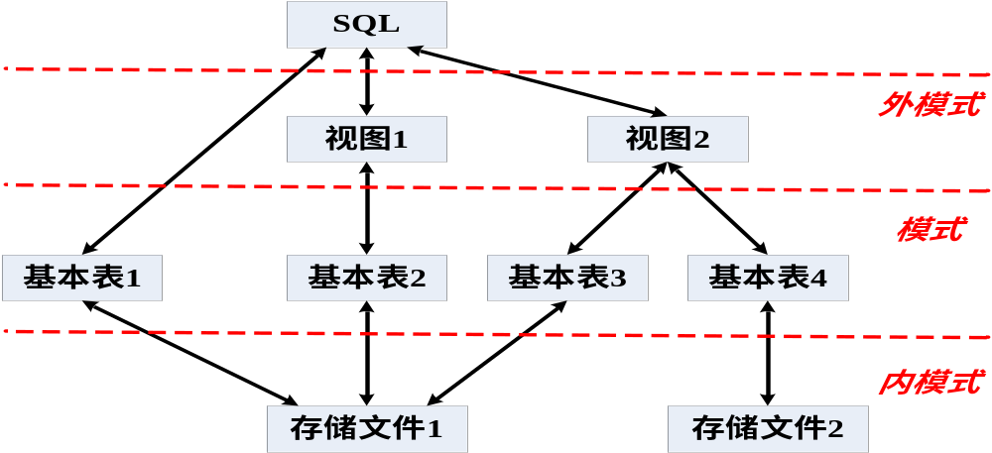
§3.1 SQL概述
SQL的基本概念
  对应于数据库系统的三级模式结构
《数据库系统原理》课程组编制 计算机科学与技术分院

Slide 7
§3.2 操作的数据库实例
学生——课程
  学生表：
    Student（Sno，Sname，Ssex，Sage，Sdept）
  课程表：
    Course（Cno，Cname，Cpno，Ccredit）
  学生选课表：
    SC（Sno，Cno，Grade）
《数据库系统原理》课程组编制 计算机科学与技术分院
Notes:
外模式
外模式又称子模式或用户模式，对应于用户级。它是某个或某几个用户所看到的数据库的数据视图，是与某一应用有关的数据的逻辑表示。外模式是从模式导出的一个子集，包含模式中允许特定用户使用的那部分数据。用户可以通过外模式描述语言来描述、定义对应于用户的数据记录(外模式)，也可以利用数据操纵语言(Data Manipulation Language，DML)对这些数据记录进行操作。外模式反映了数据库的用户观。
概念模式
模式又称概念模式或逻辑模式，对应于概念级。它是由数据库设计者综合所有用户的数据，按照统一的观点构造的全局逻辑结构，是对数据库中全部数据的逻辑结构和特征的总体描述，是所有用户的公共数据视图(全局视图)。它是由数据库管理系统提供的数据模式描述语言(Data Description Language，DDL)来描述、定义的，体现、反映了数据库系统的整体观。
内模式
内模式又称存储模式，对应于物理级，它是数据库中全体数据的内部表示或底层描述，是数据库最低一级的逻辑描述，它描述了数据在存储介质上的存储方式和物理结构，对应着实际存储在外存储介质上的数据库。内模式由内模式描述语言来描述、定义，它是数据库的存储观。

Slide 8
第三章：关系数据库标准语言SQL
§3.1 SQL概述
§3.2 操作的数据库实例
§3.3 数据定义
§3.4 数据查询
§3.5 数据更新
§3.6 视图
§3.6 小结
《数据库系统原理》课程组编制 计算机科学与技术分院

Slide 9
§3.3 数据定义
SQL的数据定义语句
操作对象 | 操作方式
 | 创建 | 删除 | 修改
数据库 | CREATE DATABASE | DROP DATABASE
表 | CREATE TABLE | DROP TABLE | ALTER TABLE
视图 | CREATE VIEW | DROP VIEW
索引 | CREATE INDEX | DROP INDEX
《数据库系统原理》课程组编制 计算机科学与技术分院

Slide 10
3.3.1 数据库的定义与删除
1. 创建数据库
CREATE DATABASE 数据库名
《数据库系统原理》课程组编制 计算机科学与技术分院

Slide 11
3.3.1 数据库的定义与删除
举例1
CREATE DATABASE SM
显示信息如下：
  CREATE DATABASE 进程正在磁盘 'SM' 上分配 0.75 MB 的空间。
  CREATE DATABASE 进程正在磁盘 'SM_log' 上分配 0.49 MB 的空间。
《数据库系统原理》课程组编制 计算机科学与技术分院

Slide 12
3.3.1 数据库的定义与删除
2. 数据库的删除
  当不再需要某个数据库时，应当把它从数据库服务器中删除。删除一个数据库时也删除了该数据库的全部对象，从而将其所占的磁盘空间全部释放。
  DROP DATABASE 数据库名 [,...n]
《数据库系统原理》课程组编制 计算机科学与技术分院

Slide 13
3.3.1 数据库的定义与删除
数据库的删除——举例
  删除数据库SM
    DROP DATABASE SM
《数据库系统原理》课程组编制 计算机科学与技术分院

Slide 14
3.3.2 基本表的操作
1. 基本表的定义
CREATE TABLE <表名> （ <列1名> <数据类型> [列级完整性约束]
[，<列2名> <数据类型> [列级完整性约束]]
......
[，<表级完整性约束>]
）；
列级完整性约束只对一列进行
表级完整性约束对整个表
数据类型
《数据库系统原理》课程组编制 计算机科学与技术分院

Slide 15
3.3.2 基本表的操作
基本表的定义——举例
  建立一个“学生”表Student，它由学号Sno，姓名Sname，性别Ssex，年龄Sage，所在系Sdept5个属性组成，其中学号为主码，并且姓名的值唯一（即不允许重名）
CREATE TABLE Student（ Sno CHAR（9）PRIMARY KEY，
Sname CHAR（8）UNIQUE，
Ssex CHAR（2），
Sage SMALLINT，
Sdept CHAR（20）
）；
《数据库系统原理》课程组编制 计算机科学与技术分院

Slide 16
3.3.2 基本表的操作
基本表的定义——举例
  建立一个“课程表”Course，它由课程号Cno，课程名Cname，先修课号Cpno，学分Ccredit4个属性组成。
CREATE TABLE Course（ Cno CHAR（4）PRIMARY KEY，
Cname CHAR（40），
Cpno CHAR（4），
Ccredit SMALLINT，
）；
《数据库系统原理》课程组编制 计算机科学与技术分院

Slide 17
3.3.2 基本表的操作
基本表的定义——举例
  建立一个“选课”表SC，它由学号Sno，课程号Cno，成绩Grade3个属性组成，其中主码由学号Sno和课程号Cno两个属性构成，Sno是外码，被参照表是Student，Cno也是外码，被参照表是Course。
CREATE TABLE SC（ Sno CHAR（9），
Cno CHAR（4），
Grade SMALLINT，
PRIMARY KEY （Sno，Cno），
FOREIGN KEY Sno REFERENCES Student（Sno），
FOREIGN KEY Cno REFERENCES Course（Cno）
）；
《数据库系统原理》课程组编制 计算机科学与技术分院

Slide 18
3.3.2 基本表的操作
2. 基本表的修改
  ALTER TABLE <表名>
  [ ADD <新列名> <数据类型> [ 列级完整性约束 ] ]
  [ DROP <完整性约束名> ]
  [ ALTER COLUMN <旧列名> <数据类型> ]；
  ADD：增加新的列
  DROP：删除完整性约束
  ALTER COLUMN：修改原来列的定义
《数据库系统原理》课程组编制 计算机科学与技术分院

Slide 19
3.3.2 基本表的操作
基本表的修改——举例
  向学生表增加新的列“入学时间”
    ALTER TABLE Student ADD S_entrance DATETIME；
  修改年龄的数据类型
    ALTER TABLE Student ALTER COLUMN Sage INT；
  增加课程名为唯一取值的约束
    ALTER TABLE Course ADD UNIQUE（Cname）
  删除学生名唯一取值的约束
    ALTER TABLE Student DROP UNIQUE（Sname）
《数据库系统原理》课程组编制 计算机科学与技术分院

Slide 20
3.3.2 基本表的操作
3. 基本表的删除
  DROP TABLE <表名> ；
《数据库系统原理》课程组编制 计算机科学与技术分院

Slide 21
3.3.3 索引的建立与删除
索引
  索引是对数据库表中一个或多个列的值进行排序的结构。每个索引都有一个特定的搜索码与表中的记录相关联，索引按顺序存储搜索码的值。
  作用
    加快数据检索速度
《数据库系统原理》课程组编制 计算机科学与技术分院

Slide 22
3.3.3 索引的建立与删除
1. 索引的建立
CREATE [ UNIQUE ] [ CLUSTERED|NONCLUSTED ] INDEX <索引名>
ON <表名>（<列名> [ <次序> ] [，<列名> [ 次序 ] ]......）；
  其中
    索引可以建立在一个列上，也可以建立在多个列的集合上
    <次序>表示索引值的排列顺序
      ASC——升序
      DESC——降序
    UNIQUE表示建立的索引只对应唯一的记录
    CLUSTER表示建立聚簇索引
      聚簇索引表示在建立索引的同时，也改变了表中数据存储的位置
《数据库系统原理》课程组编制 计算机科学与技术分院

Slide 23
3.3.3 索引的建立与删除
索引的建立——举例
  按照学生姓名为学生表建立聚簇索引
    CREATE CLUSTERED INDEX Stusname ON Student（Sname）；
  为学生表、课程表和选修表建立索引
    CREATE UNIQUE INDEX Stusno ON Student（Sno ASC）；
    CREATE UNIQUE INDEX Coucno ON Course（Cno ASC）；
    CREATE UNIQUE INDEX SCno ON SC（Sno ASC，Cno DESC）；
《数据库系统原理》课程组编制 计算机科学与技术分院

Slide 24
3.3.3 索引的建立与删除
2. 索引的删除
  DROP INDEX <索引名>；
  例 删除Student表的Stusno索引
  DROP INDEX Stusno;
《数据库系统原理》课程组编制 计算机科学与技术分院

Slide 25
第三章：关系数据库标准语言SQL
§3.1 SQL概述
§3.2 操作的数据库实例
§3.3 数据定义
§3.4 数据查询
§3.5 数据更新
§3.6 视图
§3.6 小结
《数据库系统原理》课程组编制 计算机科学与技术分院

Slide 26
§3.4 数据查询
SQL查询的基本格式
SELECT [ ALL | DISTNCT ] <目标列表达式> [，<目标列表达式> ]......
FROM <表名或视图名> [，<表名或视图名>]......
[ WHERE <条件表达式> ]
[ GROUP BY <列名1> [ HAVING <条件表达式> ] ]
[ ORDER BY <列名2> [ ASC | DESC ] ]；
  根据WHERE子句中的条件表达式，从FROM子句指定的表或视图中选择满足条件的元组，再将满足条件的元组在SELECT子句中规定的列上做投影，最后得到了一个结果表。
《数据库系统原理》课程组编制 计算机科学与技术分院

Slide 27
§3.4 数据查询
§3.4.1 单表查询
§3.4.2 连接查询
§3.4.3 嵌套查询
§3.4.4 集合查询
《数据库系统原理》课程组编制 计算机科学与技术分院

Slide 28
3.4.1 单表查询
选择表中的列
选择表中的元组
使用ORDER BY
使用聚集函数
使用GROUP BY
《数据库系统原理》课程组编制 计算机科学与技术分院

Slide 29
选择表中的列
查询指定的列
  查询全体学生的姓名与年龄
    SELECT DISTINCT Sname，Sage FROM Student ；
  查询全体学生的姓名、学号和系
    SELECT Sname，Sno，Sdept FROM Student ；
  基本形式
    SELECT <目标列表达式> FROM <表名> ；
    <目标列表达式>中的列名书写顺序可以与表中列的顺序相同，也可以不相同
《数据库系统原理》课程组编制 计算机科学与技术分院

Slide 30
选择表中的列
查询全部列
  查询全体学生的所有信息
    SELECT * FROM Student ；
  基本形式
    SELECT <目标列表达式> FROM <表名> ；
    <目标表达式>可以用“*”来代替
《数据库系统原理》课程组编制 计算机科学与技术分院

Slide 31
选择表中的列
查询经过计算的值
  查询全体学生的姓名和出生年份
    SELECT Sname，2003-Sage FROM Student ；
Sname | 2003-Sage
刘晓 | 1983
李勇 | 1984
张倩 | 1983
胡俊 | 1984
毕凌 | 1984
《数据库系统原理》课程组编制 计算机科学与技术分院

Slide 32
选择表中的列
查询全体学生的姓名、出生年份和所在系，要求用小写字母表示所有系名。
SELECT Sname，’Year of Birth:’，2003-Sage， ISLOWER(Sdept) FROM Student;
  基本形式
    SELECT <目标列表达式> FROM <表名>；
    <目标列表达式>可以是一个计算表达式
    <目标列表达式>可以是一个函数和字符串常量
    <目标列表达式>可以指定别名来代替原来的列名
《数据库系统原理》课程组编制 计算机科学与技术分院

Slide 33
3.4.1 单表查询
选择表中的列
选择表中的元组
使用ORDER BY
使用聚集函数
使用GROUP BY
《数据库系统原理》课程组编制 计算机科学与技术分院

Slide 34
选择表中的元组
消除重复的行
  在原表中各行具有不同的元组，但通过选择后可能就会有相同的元组
  查询选修了课程的学生学号
    SELECT Sno FROM SC ；
    SELECT DISTINCT Sno FROM SC ；
Sno
001
001
003
003
......
Sno | Cno | Grade
001 | 001 | 90
001 | 002 | 89
003 | 001 | 80
003 | 002 | 80
...... | ...... | ......
Sno
001
003
......
《数据库系统原理》课程组编制 计算机科学与技术分院

Slide 35
选择表中的元组
查询满足条件的元组
  查询年龄在20岁以下的学生信息
    SELECT * FROM Student
    WHERE Sage < 20 ；
《数据库系统原理》课程组编制 计算机科学与技术分院

Slide 36
选择表中的元组
查询满足条件的元组
  基本形式
    SELECT <目标列表达式> FROM <表名>
    WHERE <条件表达式>；
查询条件 | 可用谓词
比较 | =、>、>=、<、<=、!=、<>、!>、!<、NOT+各种比较符号
确定范围 | BETWEEN AND、NOT BETWEEN AND
确定集合 | IN、NOT IN
字符匹配 | LIKE、NOT LIKE
空值 | IS NULL、IS NOT NULL
逻辑运算 | AND、OR、NOT
《数据库系统原理》课程组编制 计算机科学与技术分院

Slide 37
选择表中的元组
查询满足条件的元组
  查询计算机系的全体学生信息
    SELECT * FROM Student
    WHERE Sdept=‘CS’ ；
  查询考试成绩有不及格的学生学号
    SELECT DISTINCT Sno FROM SC
    WHERE Grade < 60 ；
《数据库系统原理》课程组编制 计算机科学与技术分院

Slide 38
选择表中的元组
查询满足条件的元组
  查询年龄在20~23岁之间的学生信息
    SELECT * FROM Student
    WHERE Sage BETWEEN 20 AND 23 ；
  查询年龄不在20~23岁之间的学生信息
    SELECT * FROM Student
    WHERE Sage NOT BETWEEN 20 AND 23 ；
《数据库系统原理》课程组编制 计算机科学与技术分院

Slide 39
选择表中的元组
查询满足条件的元组
  查询计算机系、数学系、信息系学生信息
    SELECT * FROM Student
    WHERE Sdept IN （‘CS’，‘MA’，‘IS’）；
  查询不是计算机系、数学系、信息系学生信息
    SELECT * FROM Student
    WHERE Sdept NOT IN （‘CS’，‘MA’，‘IS’）；
《数据库系统原理》课程组编制 计算机科学与技术分院

Slide 40
选择表中的元组
查询满足条件的元组
  查询学号为“001”的学生信息
    SELECT * FROM Student
    WHERE Sno LIKE ‘001’ ；
    等价表示：
    SELECT * FROM Student
    WHERE Sno = ‘001’ ；
《数据库系统原理》课程组编制 计算机科学与技术分院

Slide 41
选择表中的元组
字符匹配的形式
  列名 [ NOT ] LIKE ‘<匹配串>’ [ESCAPE ‘<换码字符>’ ]
  <匹配串>可以是完整的字符串，也可以使用通配符号：“%”或“_”
    使用“%”表示任意长度的字符串
      A%B表示以A字母开头，以B字母结尾的任意长度字符串
    使用“_”表示任意单个字符
      A_B表示以A字母开头，以B字母结尾的、中间为任意字母的三个字母构成的字符串
《数据库系统原理》课程组编制 计算机科学与技术分院

Slide 42
选择表中的元组
查询满足条件的元组
  查询所有姓刘的学生学号、姓名和系
    SELECT Sno，Sname，Sdept FROM student
    WHERE Sname LIKE ‘刘%’；
    SELECT Sno，Sname，Sdept FROM student
    WHERE Sname = ‘刘%’；
    注意：使用通配符时，不能使用“=”，而必须使用LIKE
《数据库系统原理》课程组编制 计算机科学与技术分院

Slide 43
选择表中的元组
查询满足条件的元组
  查询所有姓刘（并且全名是2个汉字）学生信息
    SELECT * FROM Student
    WHERE Sname LIKE ‘刘_ _’ ；
  查询所有不姓刘的学生信息
    SELECT * FROM Student
    WHERE Sname NOT LIKE ‘刘%’ ；
《数据库系统原理》课程组编制 计算机科学与技术分院

Slide 44
选择表中的元组
查询满足条件的元组
  查询DB_1课程的信息
    SELECT * FROM Course
    WHERE Cname LIKE ‘DB\_1’ ESCAPE “\” ；
  使用ESCAPE “\”后，表示在匹配串中，在“\”后面的字符不是通配符，而是普通字符。
《数据库系统原理》课程组编制 计算机科学与技术分院

Slide 45
选择表中的元组
查询满足条件的元组
  查询缺少考试成绩的学生学号和课程号
    SELECT Sno，Cno FROM SC
    WHERE Grade IS NULL ；
  查询有考试成绩的学生学号和课程号
    SELECT Sno，Cno FROM SC
    WHERE Grade IS NOT NULL ；
  判断是否为空，不能用“=NULL”
《数据库系统原理》课程组编制 计算机科学与技术分院

Slide 46
选择表中的元组
查询满足条件的元组
  查询计算机系年龄在20岁的学生信息
    SELECT * FROM Student
    WHERE Sdept = ‘CS’ AND Sage = 20 ；
  查询计算机系或信息系并且年龄在20岁的学生信息
    SELECT * FROM Student
    WHERE （Sdept=‘CS’ OR Sdept=‘IS’）AND
    （Sage=20）；
《数据库系统原理》课程组编制 计算机科学与技术分院

Slide 47
选择表中的元组
查询满足条件的元组
  基本形式
    SELECT <目标列表达式> FROM <表名>
    WHERE <条件表达式>；
查询条件 | 可用谓词
比较 | =、>、>=、<、<=、!=、<>、!>、!<、NOT+各种比较符号
确定范围 | BETWEEN AND、NOT BETWEEN AND
确定集合 | IN、NOT IN
字符匹配 | LIKE、NOT LIKE
空值 | IS NULL、IS NOT NULL
逻辑运算 | AND、OR、NOT
《数据库系统原理》课程组编制 计算机科学与技术分院

Slide 48
3.4.1 单表查询
选择表中的列
选择表中的元组
使用ORDER BY
使用聚集函数
使用GROUP BY
《数据库系统原理》课程组编制 计算机科学与技术分院

Slide 49
使用ORDER BY
使用ORDER BY对查询结果进行排序
查询选修了3号课程的学生学号和成绩，并按照分数降序排列
  SELECT Sno，Grade FROM SC WHERE Cno=‘3’
  ORDER BY Grade DESC ；
查询选修了3号课程的学生学号和成绩，并按照分数升序排列
  SELECT Sno，Grade FROM SC WHERE Cno=‘3’
  ORDER BY Grade ASC ；
《数据库系统原理》课程组编制 计算机科学与技术分院

Slide 50
使用ORDER BY
查询全体学生信息，并按系降序排列，同一系中的学生按年龄降序排列
  SELECT * FROM Student
  ORDER BY Sdept DESC，Sage DESC ；
对于结果中的空值，排序的时候如果按照降序则排在开始，对于升序则排在最后。
《数据库系统原理》课程组编制 计算机科学与技术分院

Slide 51
3.4.1 单表查询
选择表中的列
选择表中的元组
使用ORDER BY
使用聚集函数
使用GROUP BY
《数据库系统原理》课程组编制 计算机科学与技术分院

Slide 52
使用聚集函数
为了进一步方便用户，增强检索功能，SQL提供了许多聚集函数
查询学生总人数
  SELECT COUNT（*） FROM Student ；
可用的聚集函数
  COUNT（*） //表示统计查询结果中元组个数
  COUNT（[DISTINCT|ALL] <列名>）//表示统计查询结果中一列的元组个数
  SUM（[DISTINCT|ALL] <列名>）//表示对查询结果中一列的数值求和
  AVG（[DISTINCT|ALL] <列名>）//表示对查询结果中一列的数值求和
  MAX（[DISTINCT|ALL] <列名>）//表示求查询结果中一列的最大值
  MIN（[DISTINCT|ALL] <列名>）//表示求查询结果中一列的最小值
《数据库系统原理》课程组编制 计算机科学与技术分院

Slide 53
使用聚集函数
查询选修了课程的学生人数
  SELECT COUNT（DISTINCT Sno） FROM SC ；
计算1号课程的学生平均成绩
  SELECT AVG（Grade） FROM SC
  WHERE Cno=‘1’ ；
查询选修1号课程的学生最高分数
  SELECT MAX（Grade） FROM SC
  WHERE Cno=‘1’ ；
《数据库系统原理》课程组编制 计算机科学与技术分院

Slide 54
使用聚集函数
求学号为S1的学生的总分和平均分
求选修C1号课程的最高分、最低分及之间相差的分数
求计算机系学生的总数
求学校中共有多少个系
《数据库系统原理》课程组编制 计算机科学与技术分院

Slide 55
3.4.1 单表查询
选择表中的列
选择表中的元组
使用ORDER BY
使用聚集函数
使用GROUP BY
《数据库系统原理》课程组编制 计算机科学与技术分院

Slide 56
使用GROUP BY
GROUP BY的作用是将查询的结果按照一列或多列分组
分组的原则是：列值相等为一组
求各个课程号及其相应的选课人数
  SELECT Cno，COUNT（Sno） FROM SC
  GROUP BY Cno ；
查询选修了3门课程以上的学生学号
  SELECT Sno FROM SC
  GROUP BY Sno
  HAVING COUNT（*）>3 ；
《数据库系统原理》课程组编制 计算机科学与技术分院

Slide 57
使用GROUP BY
SELECT Sno FROM SC
GROUP BY Sno
HAVING COUNT（*）>3 ；
SELECT Sno FROM SC
GROUP BY Sno
WHERE COUNT（*）>3 ；
《数据库系统原理》课程组编制 计算机科学与技术分院

Slide 58
使用GROUP BY
查询每个教师的教师号及其任课的门数
查询选修两门以上（含两门）课程的学生的学号和门数
求选课在三门以上（含三门）且各门课程均及格的学生的学号及其总成绩，查询结果按总成绩降序排列
《数据库系统原理》课程组编制 计算机科学与技术分院

Slide 59
本节小结
SQL语言包括数据定义、数据查询、数据更新等操作
数据定义包括创建、修改和删除（模式（表空间），基本表，索引）
  基本形式：CREATE、ALTER、DELETE等
数据查询
  单表的查询（只对一个表进行查询操作）
    基本形式：SELECT ... FROM ... WHERE ...
《数据库系统原理》课程组编制 计算机科学与技术分院

Slide 60
本节小结
单表的查询
  得到指定的列
  得到指定的行（元组）
  对结果进行排序
  对结果进行计算
  对结果进行分组
《数据库系统原理》课程组编制 计算机科学与技术分院

Slide 61
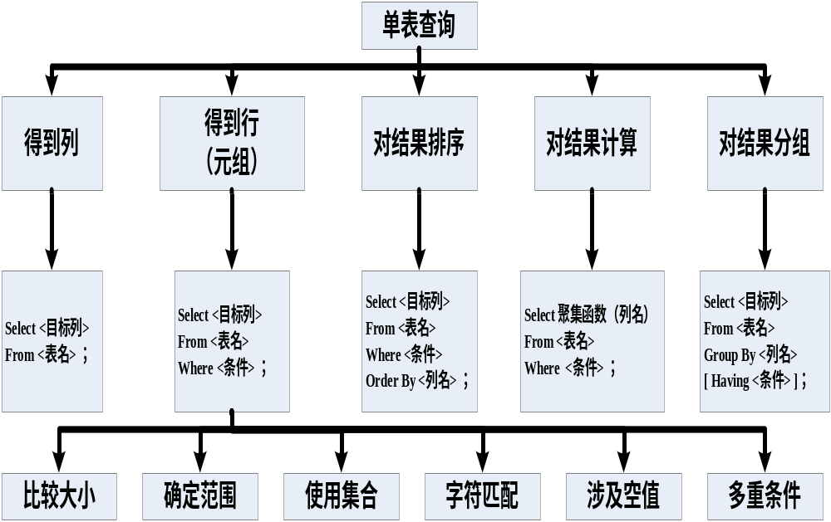
《数据库系统原理》课程组编制 计算机科学与技术分院

Slide 62
本节作业
在作业本上写
  P₁₂₇—3、5（1、2、3）
在计算机上写
  查阅SQL资料后的总结
《数据库系统原理》课程组编制 计算机科学与技术分院

Slide 63
数据类型 | 含义
CHAR（n） | 长度为n的定长字符串，最大长度为8000个字符
VARCHAR（n） | 最大长度为n的变长字符串，最长为8000个字符
INT | 整型（-2³¹~2³¹-1）
SMALLINT | 短整型（-2¹⁵~2¹⁵-1）
NUMERIC（p，d） | 定点数，由p为总位数，d为小数位数
REAL | 浮点数（-3.4*10³⁸~3.4*10³⁸）
FLOAT | 浮点数（-1.79*10³⁸~1.79*10³⁸）
DATETIME | 日期时间型。（1753年1月1日~9999年12月31日，精确到百分之3秒，占8个字节）
《数据库系统原理》课程组编制 计算机科学与技术分院

